Slide 1

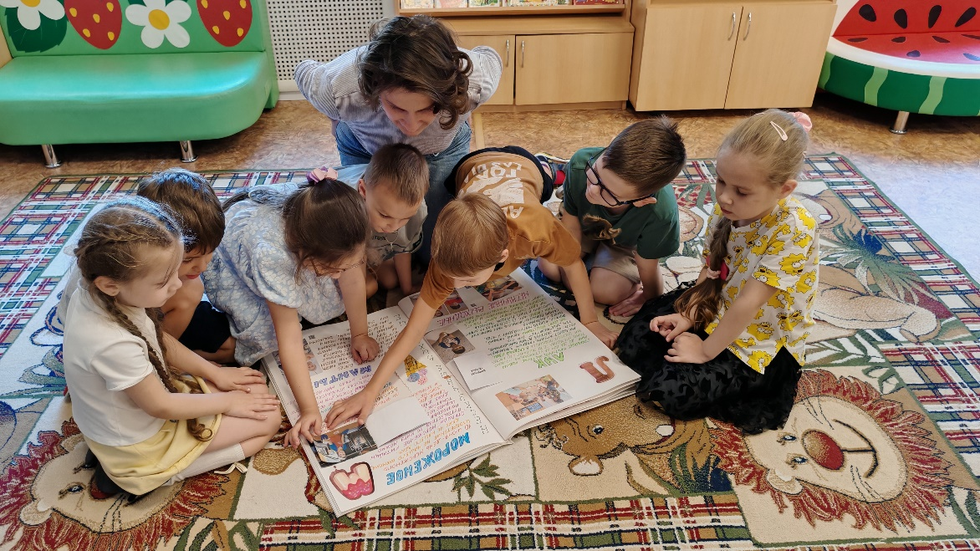
МБОУ ОЦ «ФЛАГМАН» дошкольное отделение-детский сад №5
Просветительское мероприятие с родителями
Барабанова Марина Александровна:
«Роль игры в жизни ребёнка:
игровая деятельность в семье»
Одинцово, 2025

Slide 2
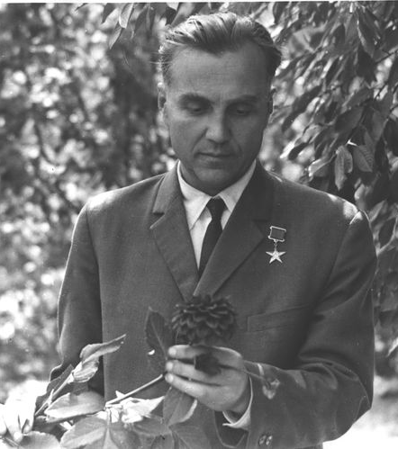
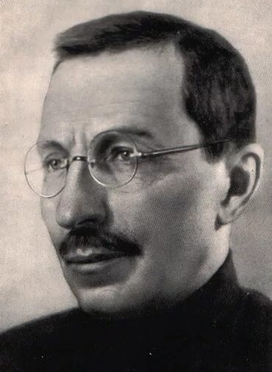
«Каков ребенок в игре, таков во многом он будет на работе, когда вырастет.»
Макаренко Антон Семенович
«Игра — это огромное светлое окно, через которое в духовный мир ребенка вливается живительный поток представлений, понятий об окружающем мире. Игра — это искра, зажигающая огонек пытливости и любознательности.»
Сухомлинский Василий Александрович

Slide 3



1 раунд
Честно о сокровенном или признаюсь себе!
Никогда
Иногда
Всегда

Slide 4
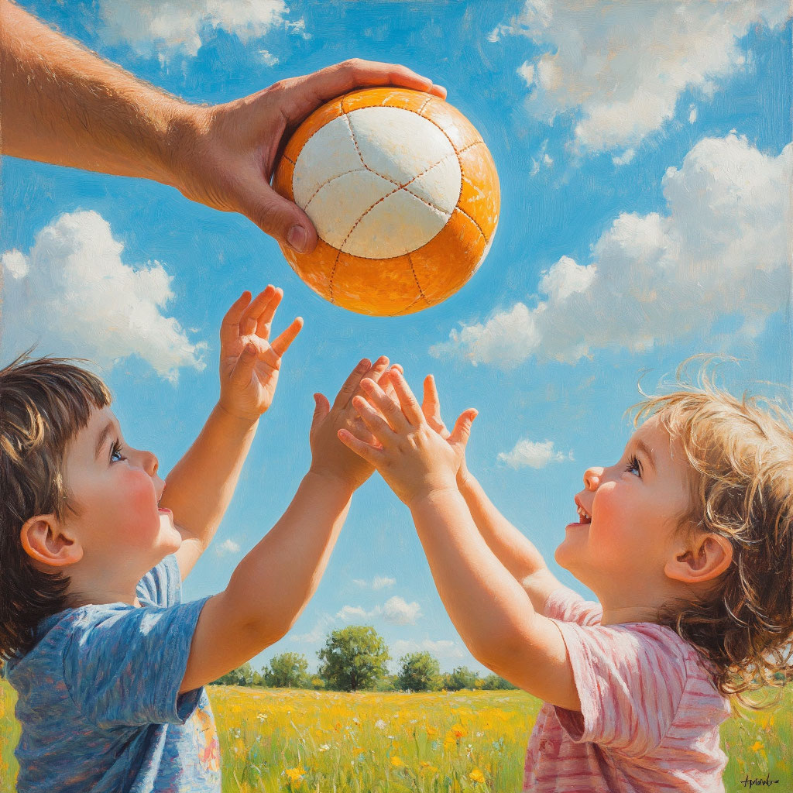
2 раунд
«Поиграй со мной!»

Slide 5
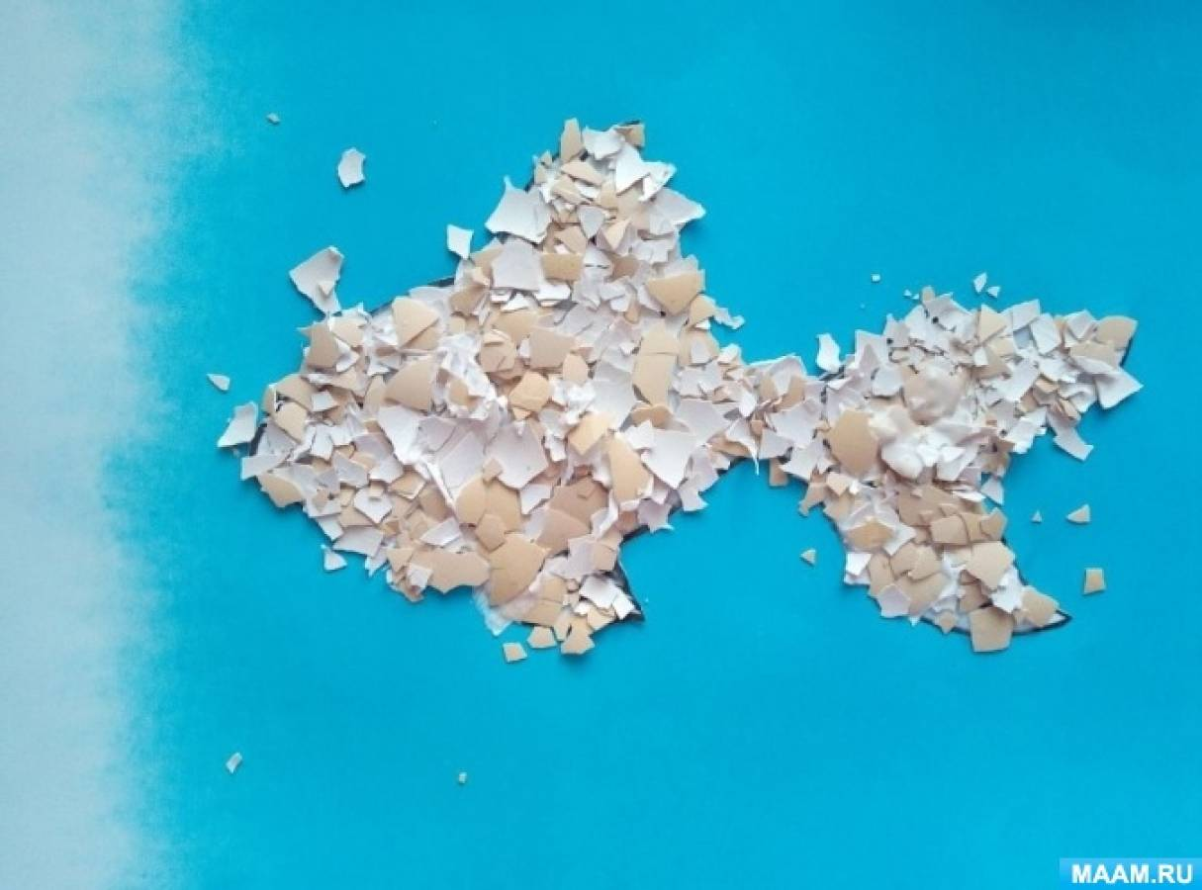
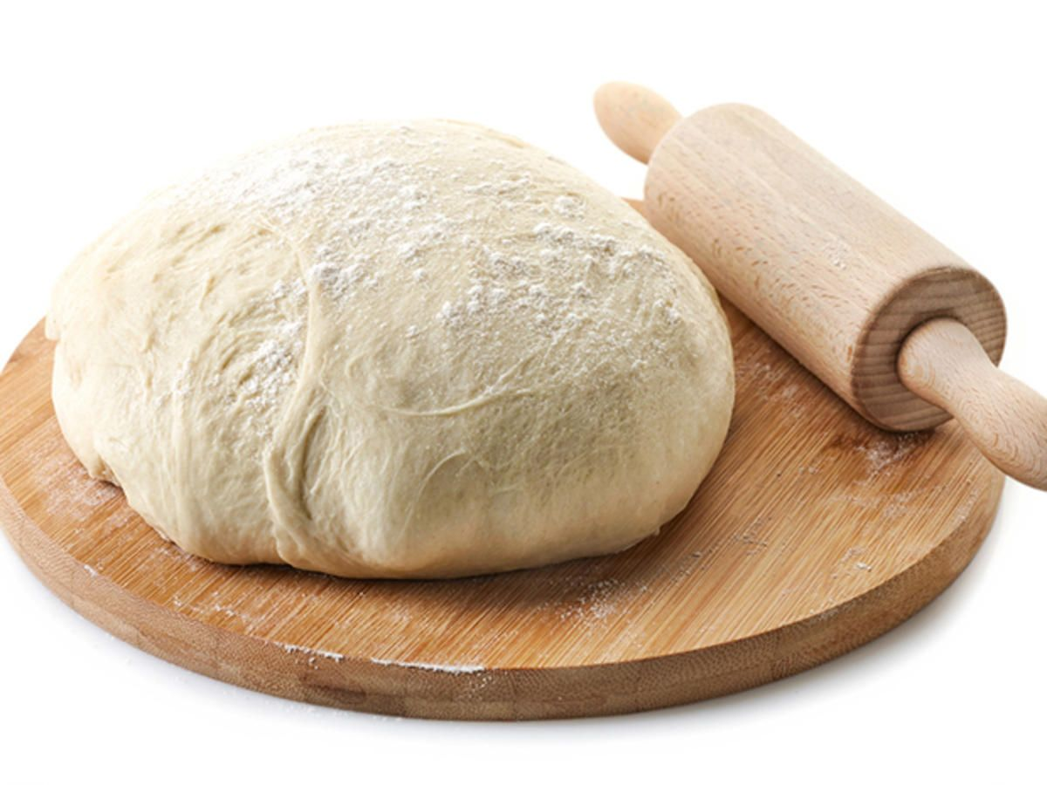
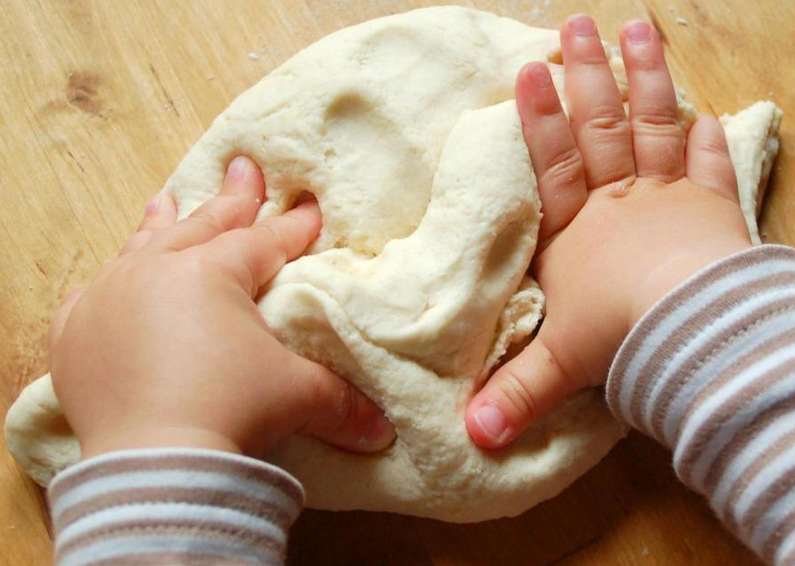
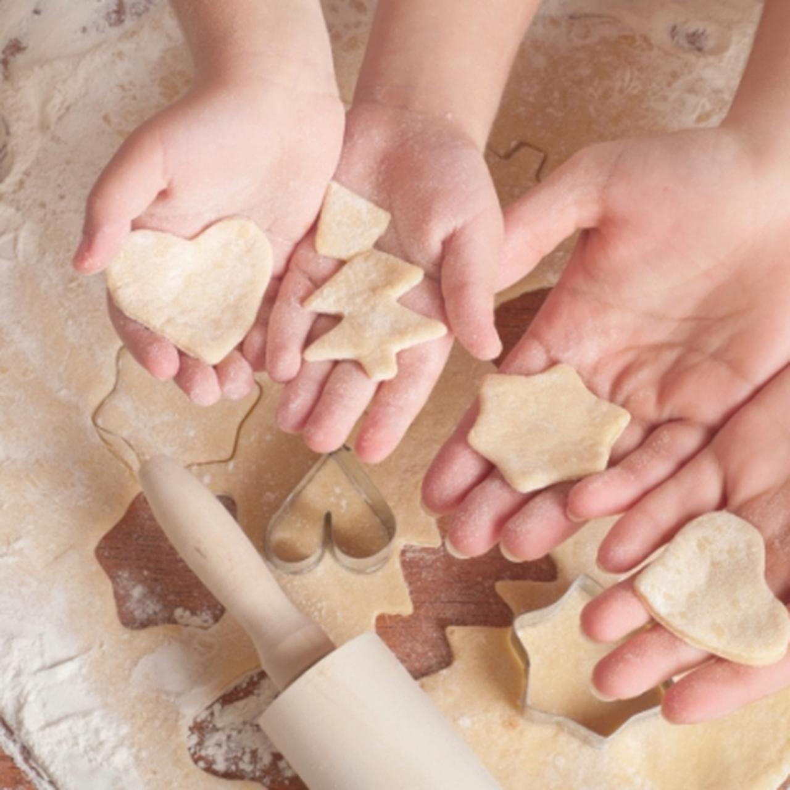
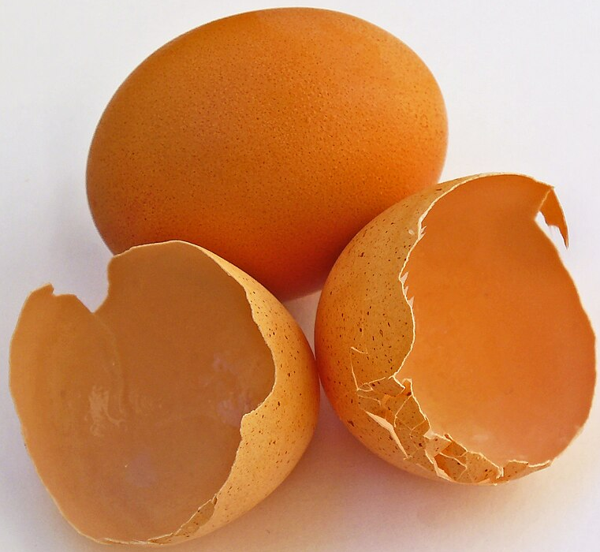
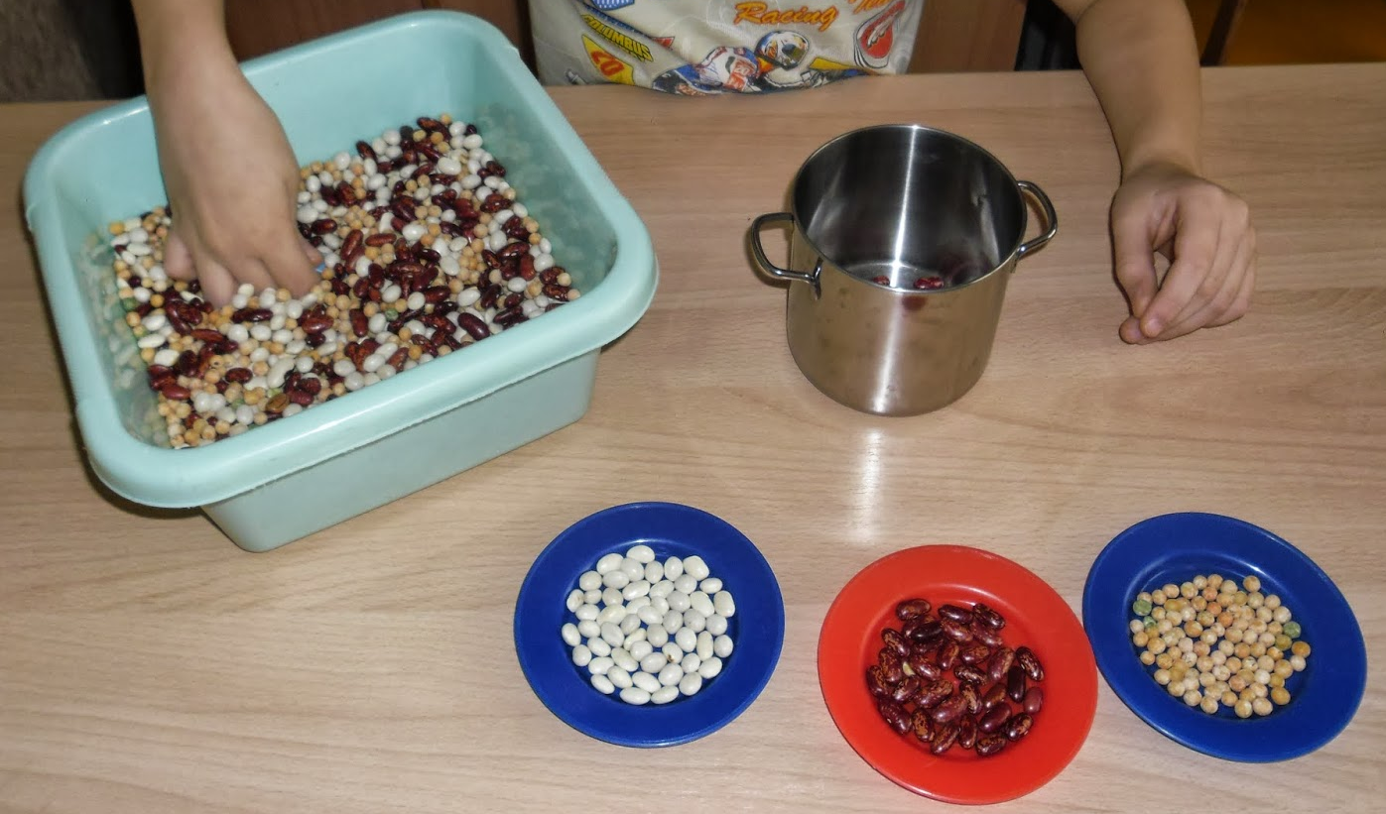
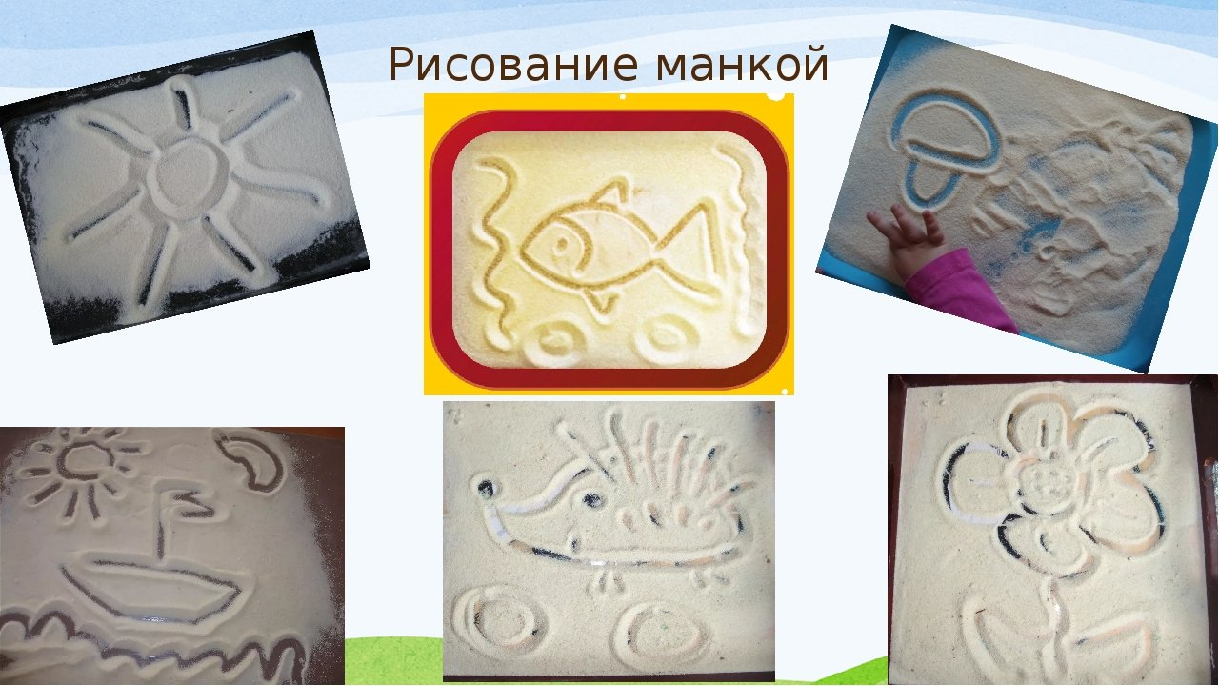
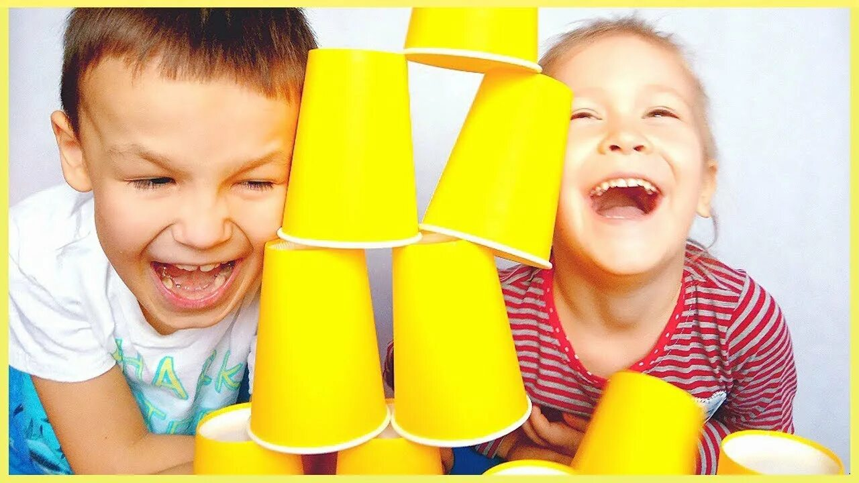
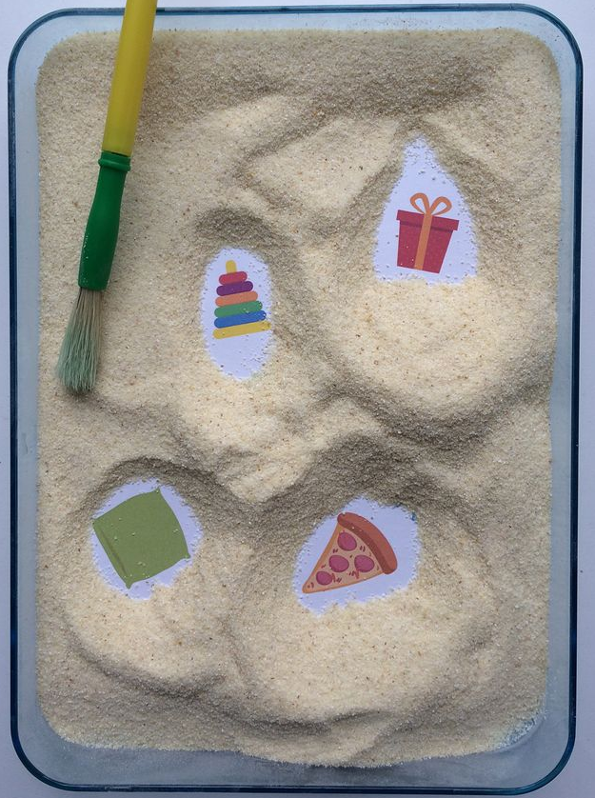
Игры на кухне

Slide 6
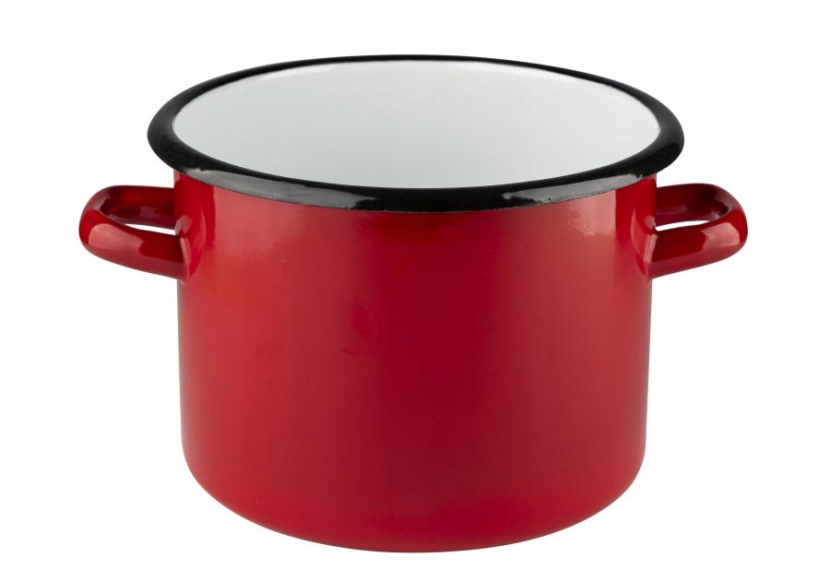
3 раунд
Секрет совместной игры
Играем вместе!

